Slide 1
Ogbl-biokg: Biomedical Knowledge Graph
Understanding Dataset

Slide 2
Introduction
Đồ thị: Dataset ogbl-biokg là một Đồ Thị Tri Thức (KG), được tạo ra từ dữ liệu của nhiều kho dữ liệu sinh học lớn.
Nó chứa 5 loại thực thể: diseases, proteins, drugs, sideeffects, functions
Có 51 loại quan hệ có hướng kết nối giữa hai loại thực thể()
Drugs-protein, drugs-sideeffects, và functions-function được biểu diễn dưới dạng các cạnh có hướng.
Các quan hệ kết nối cùng loại thực thể (ví dụ, protein-protein, drugs- drugs, functions-functions) biểu diễn bằng các cạnh vô hướng.

Slide 3
Introduction
BioKg đặt ra những thách thức cho các mô hình ML. Cụ thể, nó chứa nhiều thông tin không chính xác (noise) và không đầy đủ (incomplete). Do các Triplet trong KG này được thu thập từ nhiều nguồn khác nhau, mỗi nguồn có mức độ tin cậy khác nhau.
VD: Một số cơ sở dữ liệu của BioKG có dữ liệu được soạn từ các chuyên gia (như SwissProt trong UniProt), trong khi các cơ sở dữ liệu khác có thể chứa dữ liệu được tạo ra từ các kỹ thuật suy diễn. Điều này làm tăng thêm độ phức tạp trong việc xử lý và phân tích dữ liệu.
Triplet: mô tả các mối quan hệ giữa các thực thể sinh học trong mạng đồ thị, chẳng hạn như mối quan hệ giữa 2 protein (TP53, interacts with, MDM2): Protein TP53 tương tác với protein MDM2

Slide 4
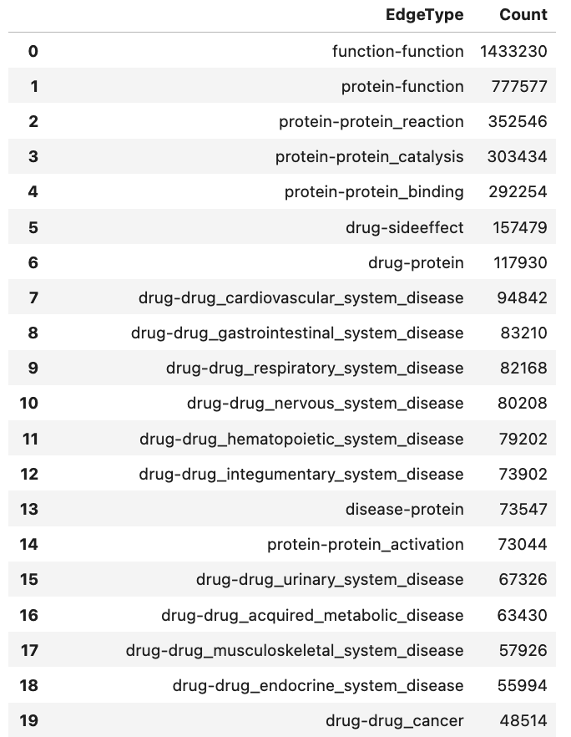
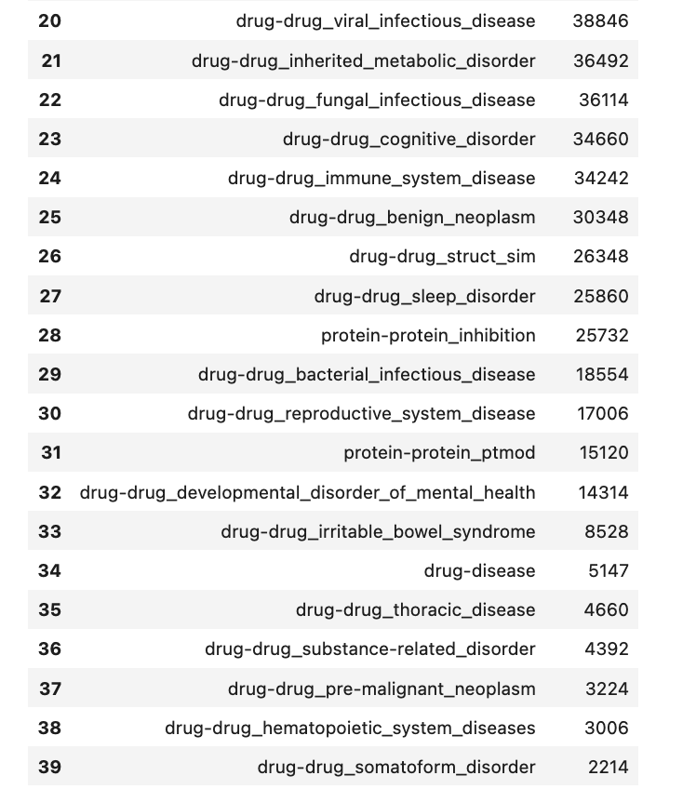
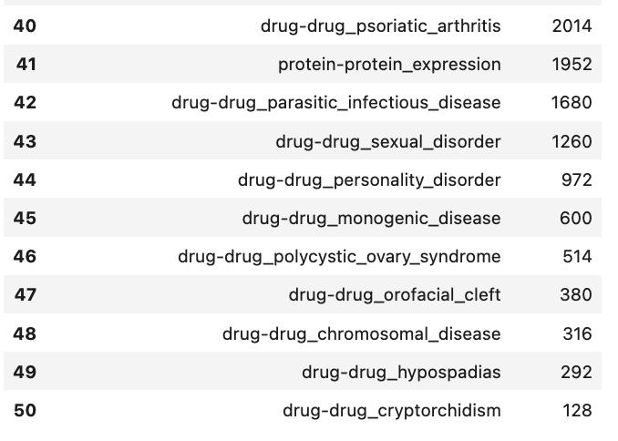
Introduction
Các loại quan hệ trong BIOKG:

Slide 5
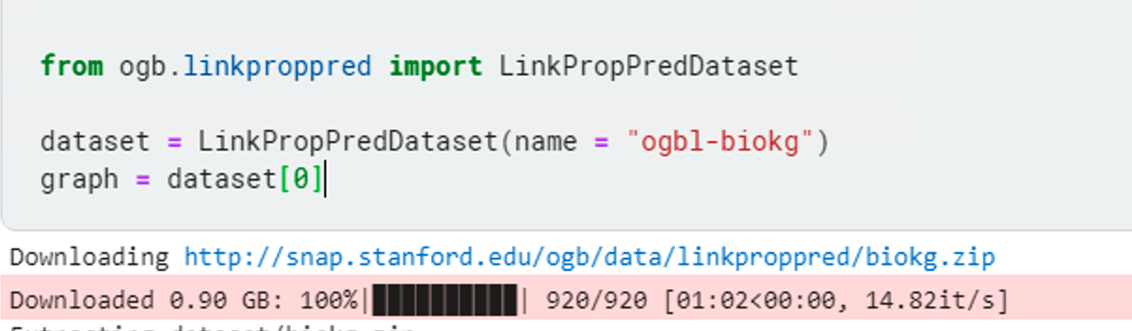
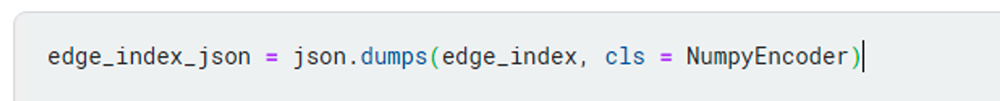
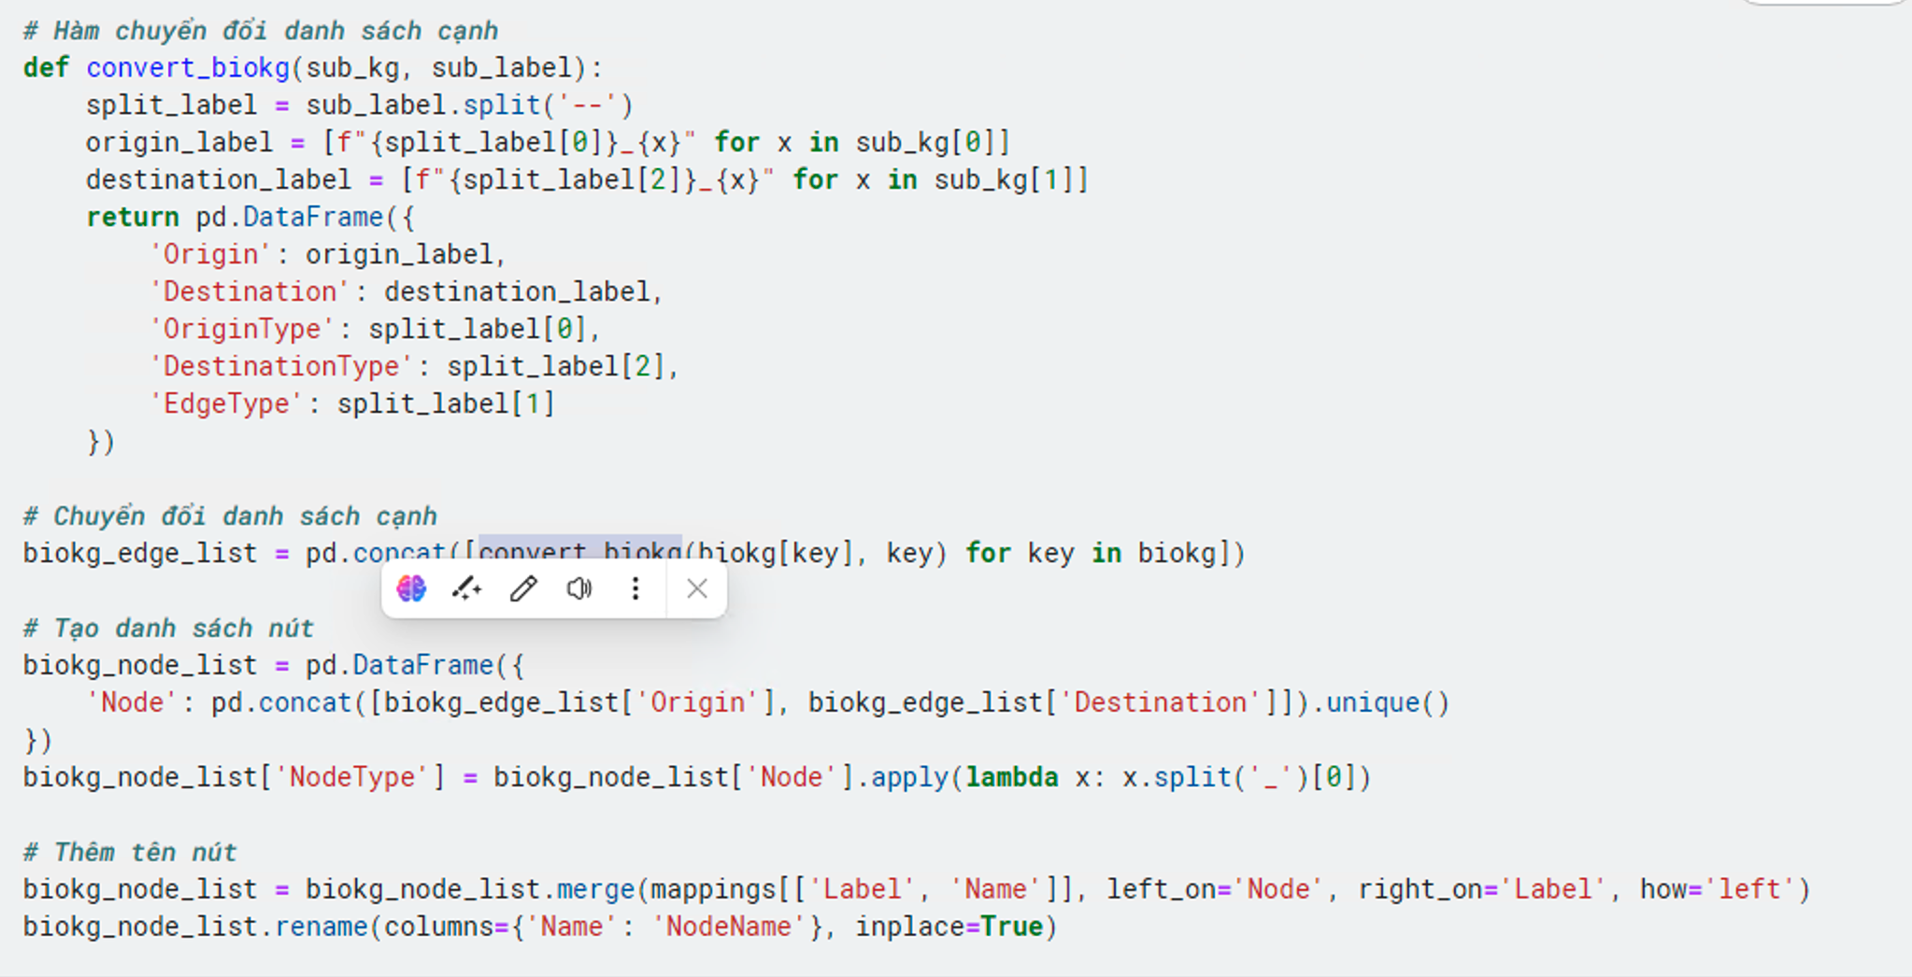
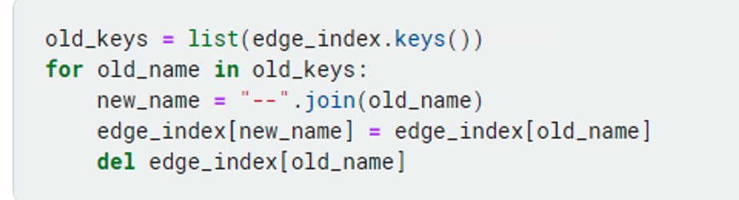
1. Tổng quan mạng
Nguồn dữ liệu từ Open Graph Benchmark
Tiền sử lý dữ liệu
B1: Convert dataset sang đúng conversion:
B2: Chuyển sang json object
B3: Mapping sang Dataframe các thông tin cần thiết cho đồ thị.

Slide 6
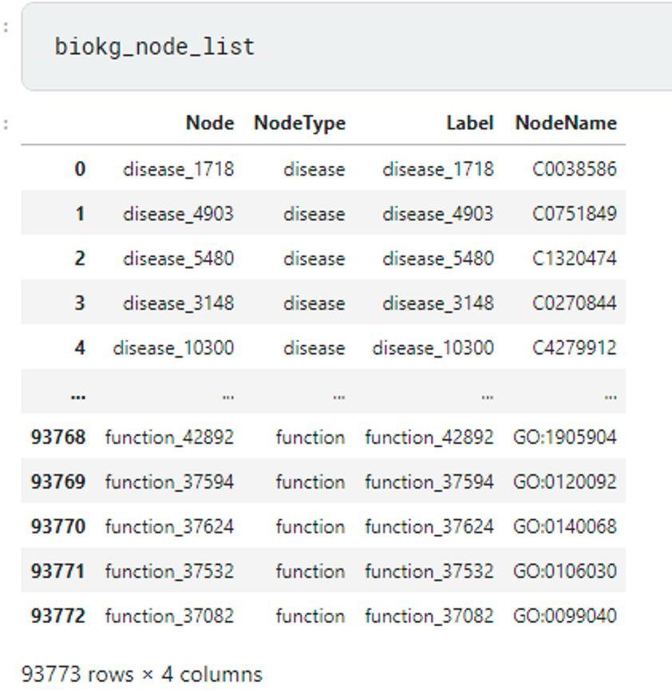
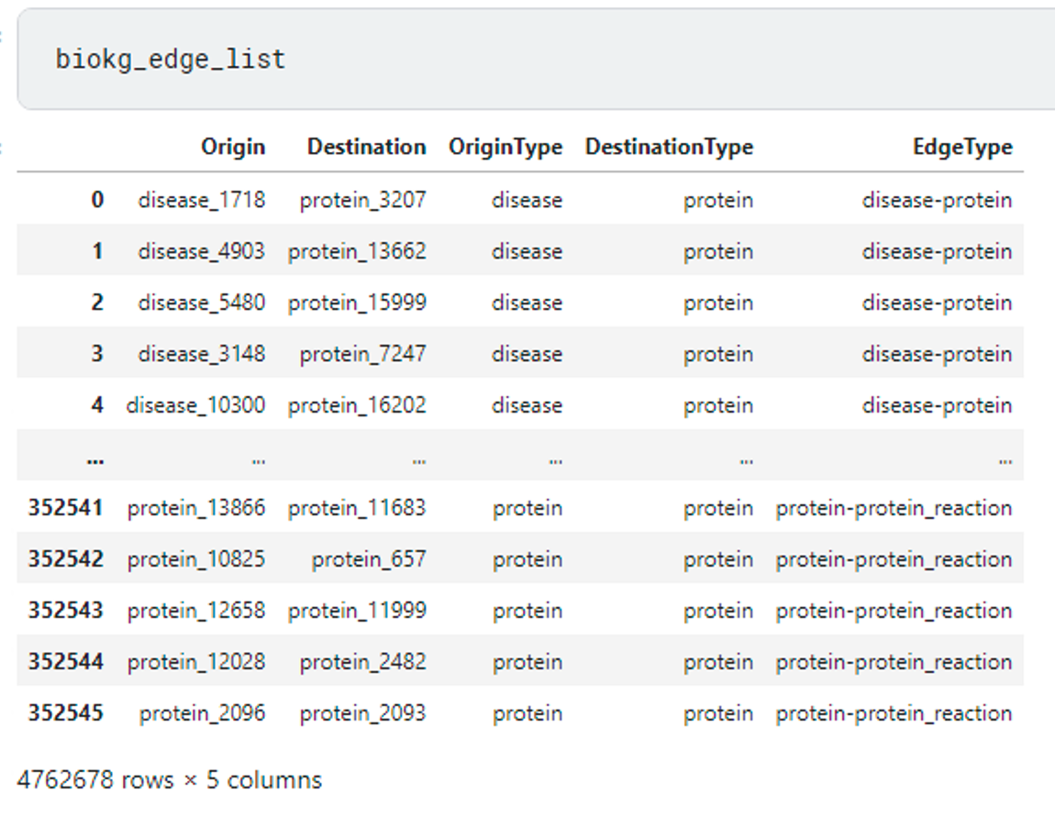
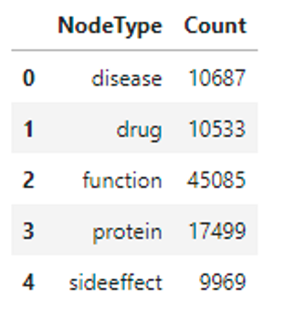
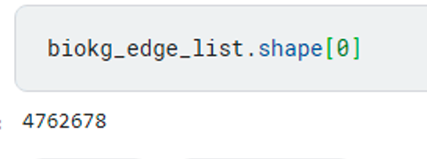
1. Tổng quan mạng
Danh sách nút
Danh sách cạnh
Số lượng nút | Số lượng cạnh

Slide 7
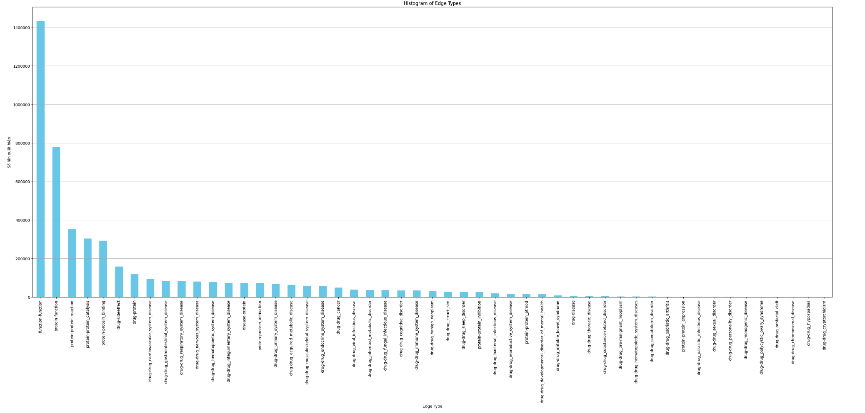
1. Tổng quan mạng
Histogram danh sách cạnh

Slide 8
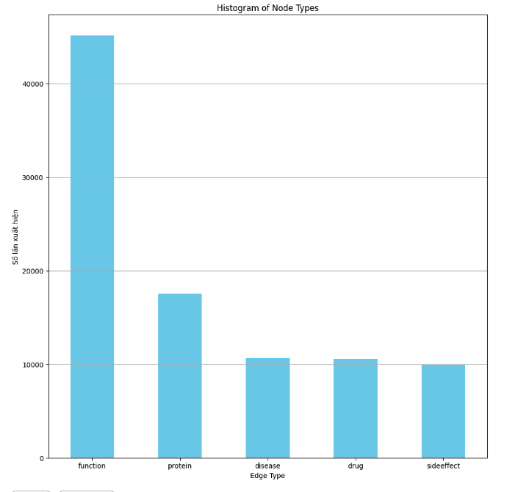
1. Tổng quan mạng
Histogram danh sách nút

Slide 9
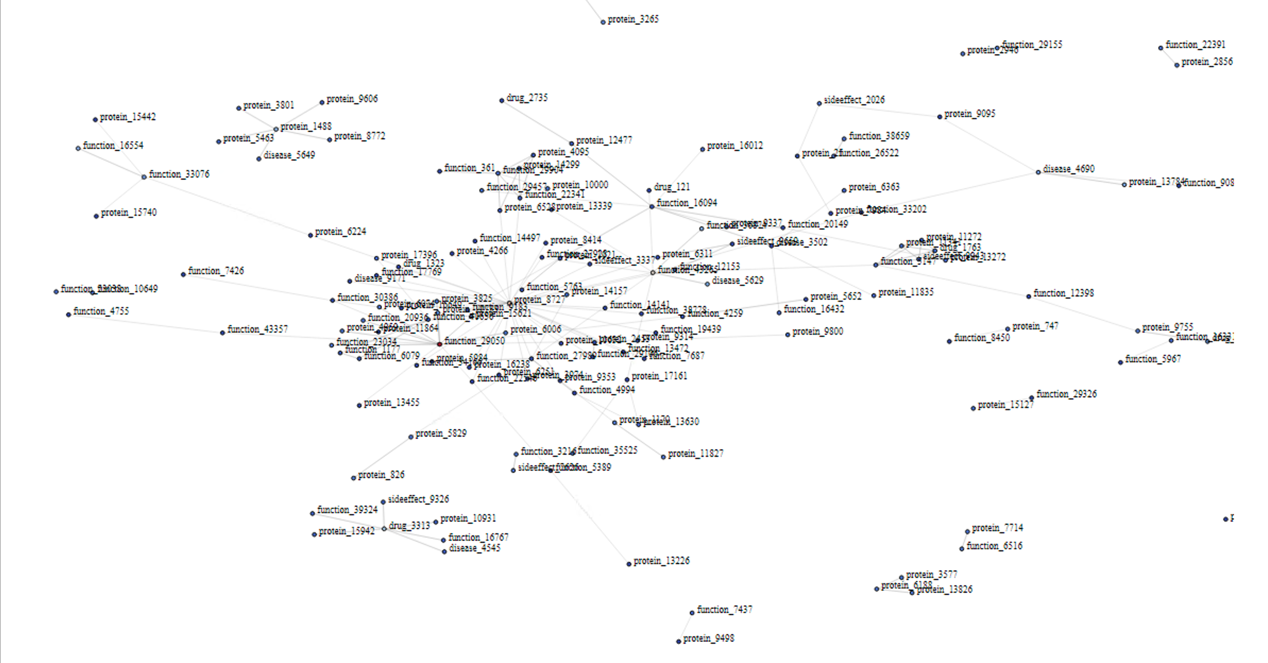
2. Tổng quan mạng
Visualize ngẫu nhiên 1000 node với k_core = 1,
Với k-core là một đồ thị con trong đó tất cả các đỉnh đều có bậc ít nhất bằng k. Nghĩa là, trong một k-core(đồ thị con), mỗi đỉnh có ít nhất k cạnh kết nối với nó.

Slide 10
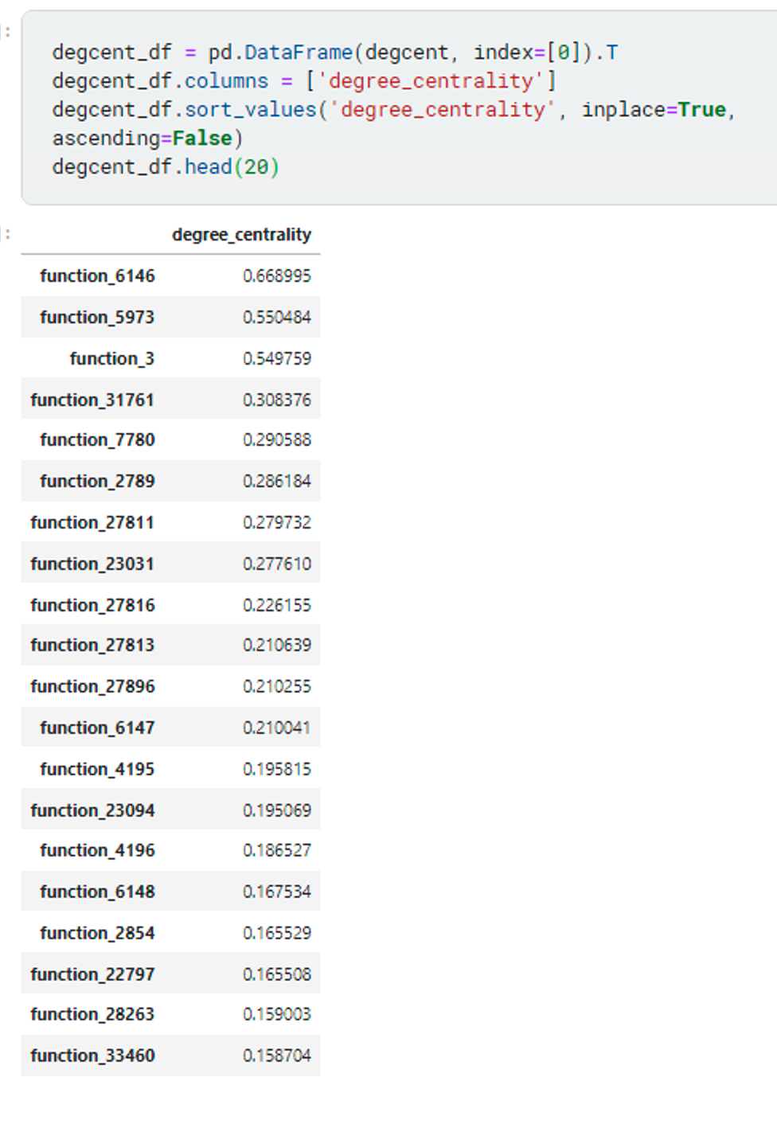
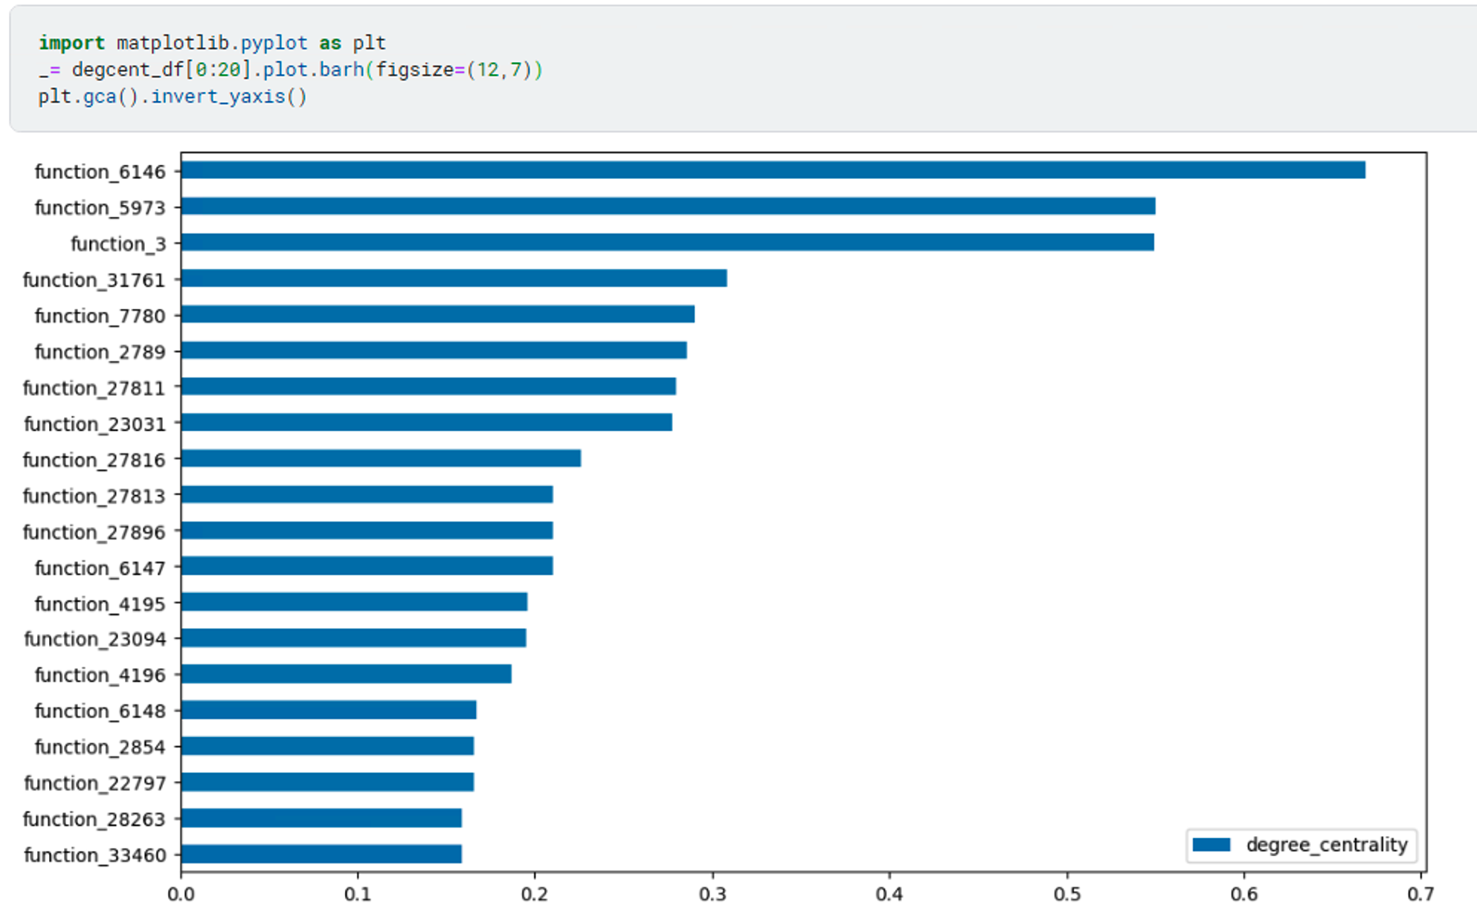
2. Cấu trúc mạng
Nhận xét:
Có sự khác biệt đáng kể về độ trung tâm bậc giữa các function. Có node có bậc trung tâm rất cao, trong khi phần lớn các hàm còn lại có độ trung tâm thấp hơn nhiều. Điều này cho thấy mạng lưới có thể có cấu trúc dạng sao hoặc có một số ít "hub" kết nối với nhiều nút khác.
Bậc trung tâm có thể được sử dụng để dự đoán khả năng lan truyền của thông tin hoặc diseases trong mạng.
Top 20 Centrality Degree

Slide 11
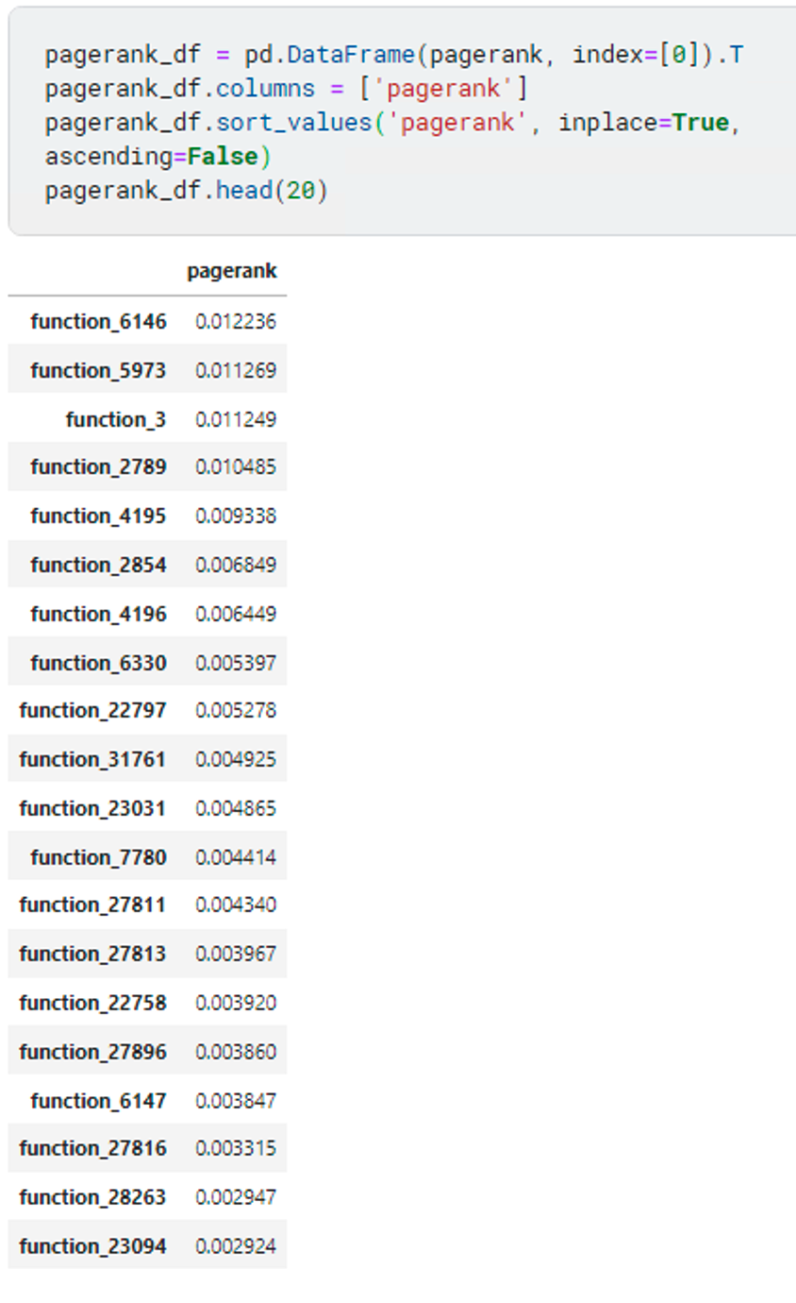
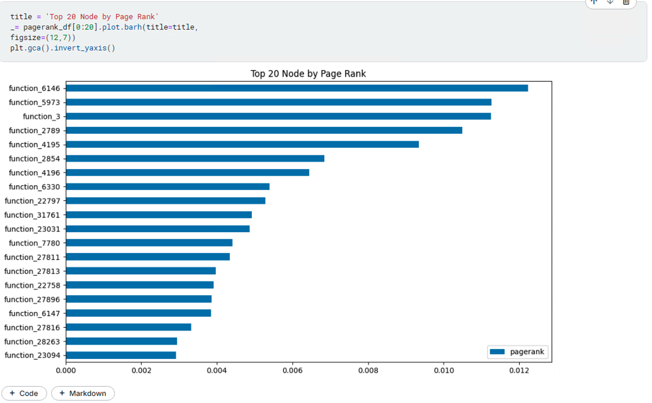
2. Cấu trúc mạng
Nhận xét:
Ảnh hưởng của chức năng: function_6146, function_5973, và function_3 có giá trị PageRank cao nhất cho thấy chúng đóng vai trò trung tâm trong mạng lưới này và đại diện cho các chức năng quan trọng được liên kết với các chức năng khác.
Phân bố ảnh hưởng: Mức độ ảnh hưởng của các function không đồng đều, phần lớn các function có ảnh hưởng thấp cho thấy cấu trúc mạng lưới có dạng hình sao, với một số trung tâm và nhiều nút ngoại vi.
Ứng dụng trong nghiên cứu thuốc:
Xác định mục tiêu thuốc
Dự đoán tác dụng phụ
Tìm kiếm thuốc mới có cơ chế tác động tương tự như các loại thuốc hiện có
Top 20 Centrality Degree

Slide 12
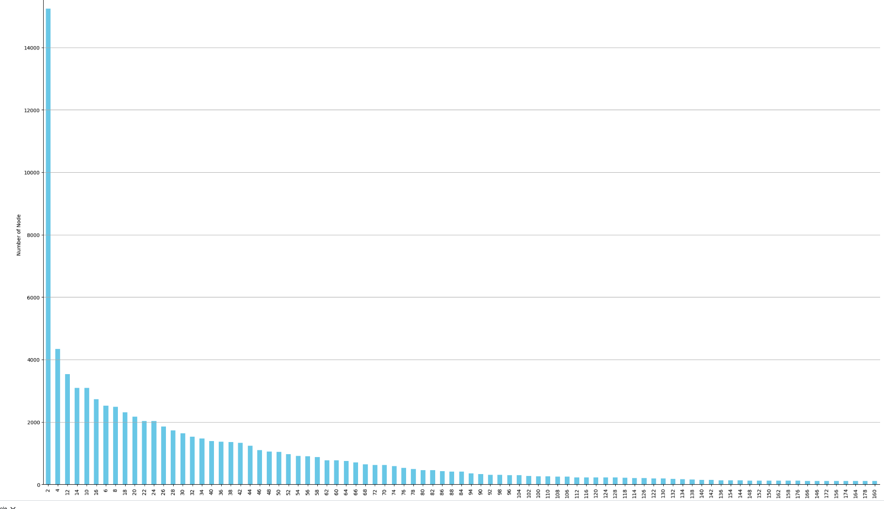
2. Cấu trúc mạng
Degree distribution

Slide 13
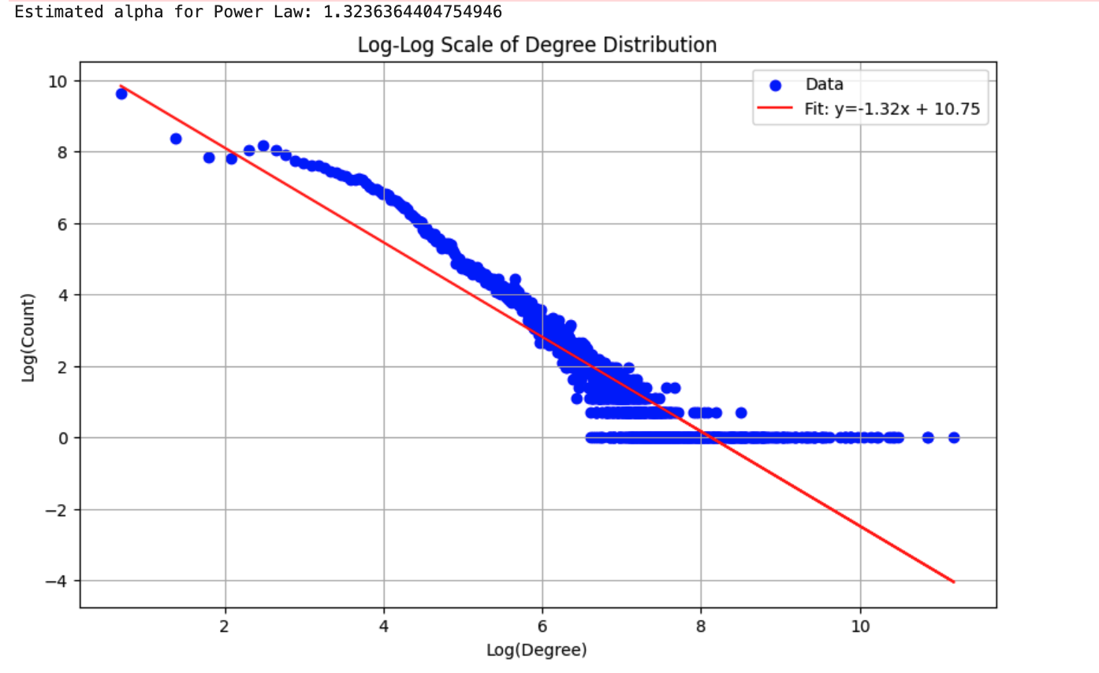
2. Cấu trúc mạng
α=1.32 cho thấy rằng số lượng đỉnh với bậc cao giảm nhanh chóng.
Giá trị α nhỏ hơn 2 báo hiệu rằng phân phối bậc có thể dẫn đến một số lượng nhỏ đỉnh (hubs) có nhiều kết nối, trong khi phần lớn đỉnh có ít kết nối hơn. Đồng thời với một số ít đỉnh nhiều kết nối có vai trò quan trọng trong việc kết nối các thực thể khác của mạng.
Đường hồi quy có độ dốc âm, cho thấy khi bậc tăng lên, số lượng đỉnh có bậc đó giảm xuống.
Power law degree distribution

Slide 14
3. Phương pháp xác định cộng đồng
﻿Using the Louvain method
﻿Using label propagation
﻿Using the Girvan-Newman algorithm.

Slide 15
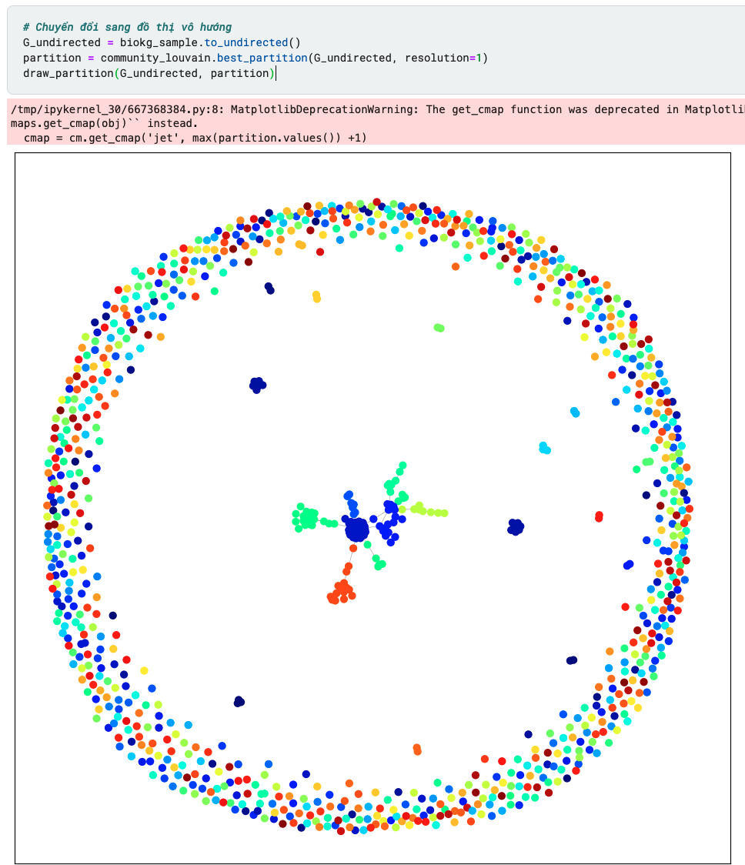
The Louvain method
Thuật toán Louvain có thể xử lý hàng trăm triệu nút và hơn một tỷ cạnh
Sử dung với đồ thị vô hướng
Sử dụng hàm best_partition để xác định phân vùng tối ưu.
Hàm draw_patition sẽ tô màu các nút theo cộng đồng mà chúng thuộc về. Mỗi nút thuộc về một phân vùng khác nhau và các phân vùng đó là các công đồng
[1] https://arxiv.org/pdf/0803.0476.pdf

Slide 16
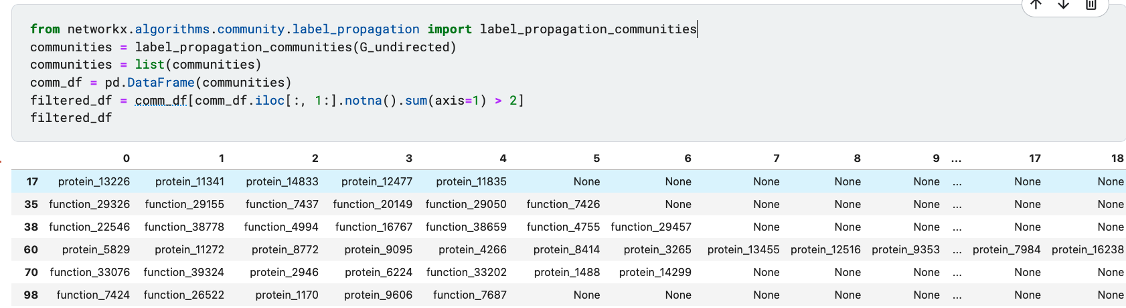
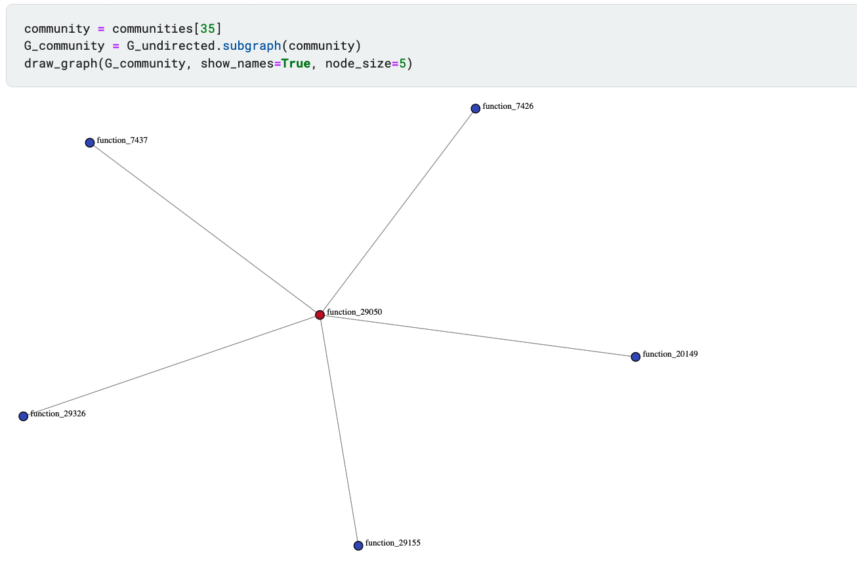
The label propagation
Label propagation là một cách tiếp cận nhanh khác để xác định các cộng đồng tồn tại trong một mạng lưới.
Phương pháp này cho kết quả không tốt bằng phương pháp Louvain
Sử dụng label_propagation_communities để chuyển đồ thị thành danh sách nhãn từ đó xác định cộng đồng theo nhãn.
Lọc bỏ đi các node không có cạnh nào để tạo ma trận kề
[2] https://arxiv.org/pdf/0709.2938.pdf

Slide 17
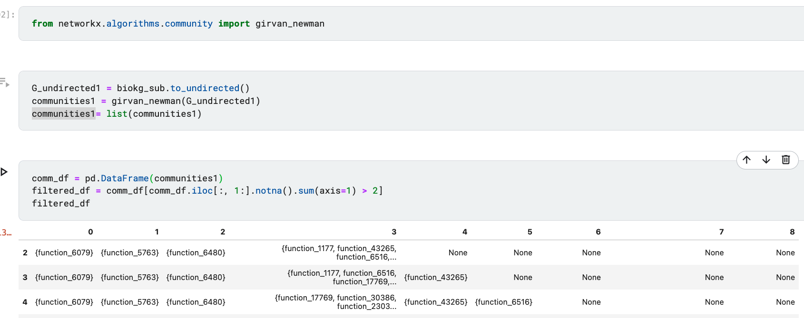
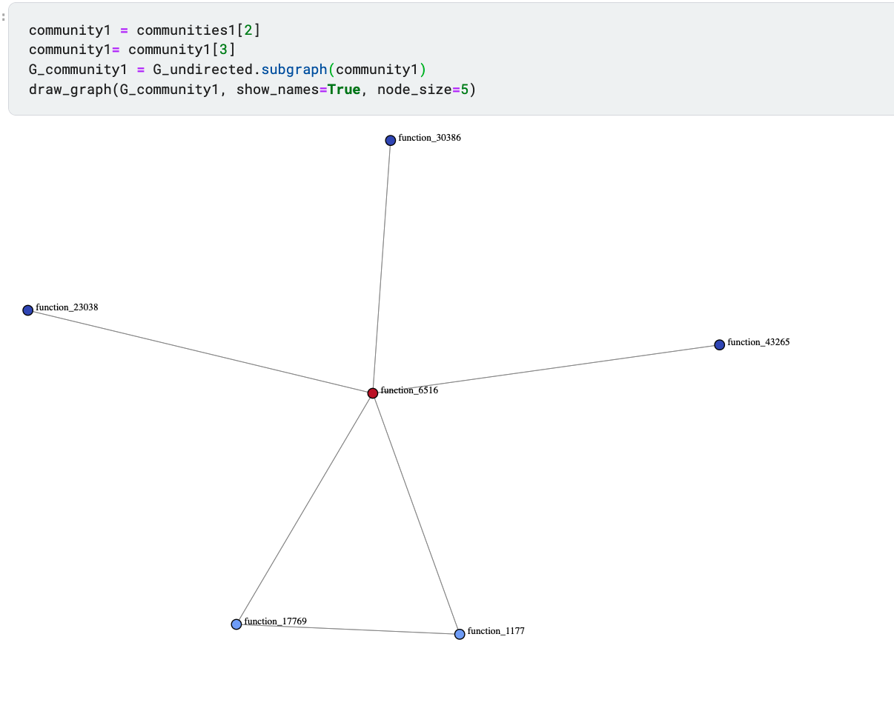
The Girvan-Newman algorithm.
Thuật toán Girvan-Newman xác định các cộng đồng bằng cách cắt cạnh liên kết 2 nút kết nối 2 cộng đồng, dẫn đến việc chia mạng thành hai phần.
Nhược điểm việc cắt cạnh liên kết sẽ làm mất thông tin về các mối quan hệ, nhưng tất cả các nút vẫn giữ nguyên.
Sử dụng hàm girvan_newman để chia cộng đồng. Tuy nhiên phải lựa chọn cộng đồng tối ưu nhất. Sử dụng dataframe để lọc
[3] https://www.pnas.org/doi/full/10.1073/pnas.122653799.

Slide 18
Nhận xét
Phương pháp Louvain chắc chắn là phương pháp tối ưu nhất
Thuật toán này có thể được sử dụng trên các mạng rất lớn gồm hàng triệu nút và nó sẽ hiệu quả và nhanh
Có thể tinh chỉnh tham số độ phân giải để tìm ra phân vùng tốt nhất cho cộng đồng phát hiện, mang lại sự linh hoạt khi kết quả mặc định không tối ưu. Với các thuật toán khác không có sự linh hoạt này.
Louvain cho thấy tổng qua đa phần nhiều node chưa được liên kết với nhau

Slide 19
Questions & answers

